Slide 1
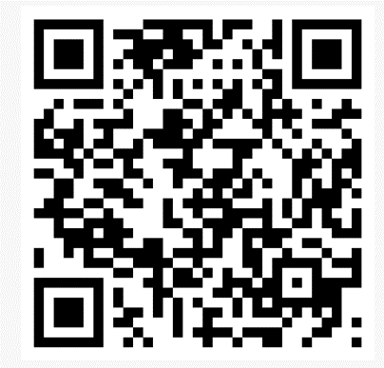
2024年 馬凡氏症(Marfan Syndrome) 病友聯誼活動
各位螢火蟲家族的成員們～
久未重逢的我們今年將在罕見家園再次相聚，期待邀約大家共同報名，
藉由醫療講座、病友交流及紓壓活動，增加彼此的互動及分享新知。
聯誼會活動精采豐富，歡迎您的參與!!
活動時間：113年4月14日(日) 08：00~16：00
活動地點：罕見家園(新竹縣關西鎮東平里9鄰小東坑7之6號)
活動對象：馬凡氏症病友家庭
主辦單位：財團法人罕見疾病基金會
報名時間：即日起至4月1日(一)截止
報名方式：網路報名【敬請務必來電確認】
☆洽詢電話：(02)2521-0717分機169 高詩媛專員
時間 | 活動內容
08：00-08：30 | 接駁車報到/台北車站東三門集合
08：30-10：00 | 前往罕見家園
10：00-10：20 | 自行開車報到/相見歡
10：20-10：30 | 開場/醫師簡介
10：30-12：00 | 醫療講座：馬凡氏症患者的心臟照護與治療 邀請臺北榮民總醫院心臟血管外科許喬博醫師
12：00-13：30 | 午餐
13：30-15：00 | 病家交流/DIY活動體驗
15：00-16：00 | 紓壓活動/結語
16:00 | 大合照、賦歸

